Slide 1

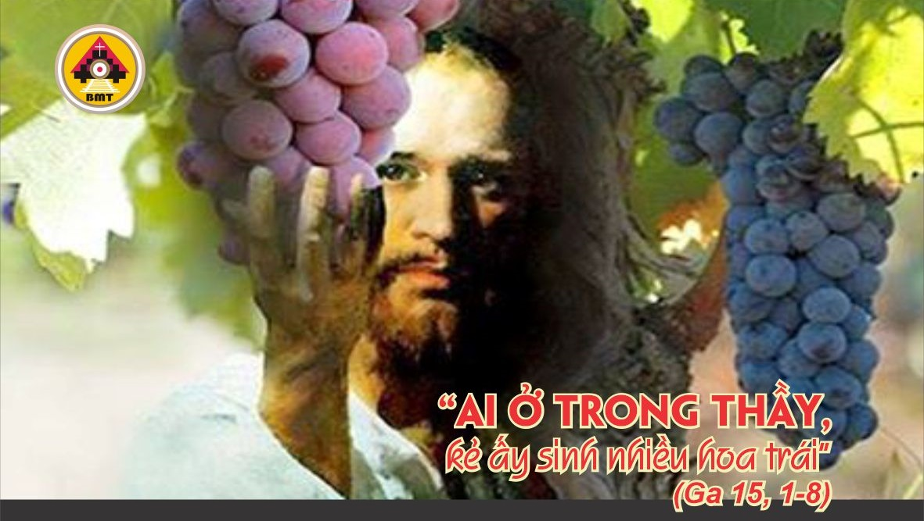

THỨ Tư TUẦN V PHỤC SINH

Slide 2
Ca Nhập Lễ
Miệng tôi đầy lời ca ngợi Chúa, để tôi có thể ca hát, môi tôi sẽ hoan hỷ khi tôi ca mừng Chúa – Alleluia.

Slide 3

Bài đọc 1. Cv 15, 1-6
“Người ta quyết định là các ngài lên Giêrusalem xin các Tông đồ và niên trưởng giải quyết vấn đề này”.
Bài trích sách Công vụ Tông Đồ.

Slide 4
Ðáp: Tôi vui mừng khi người ta nói với tôi: “Chúng ta sẽ tiến vào nhà Chúa”
Đáp ca:
Tv 121, 1-2. 3-4a. 4b-5

Slide 5
Alleluia, alleluia! – Thầy bởi Cha mà ra, và đã đến trong thế gian; bây giờ Thầy lại bỏ thế gian mà về cùng Cha. – Alleluia.
Alleluia: Ga 16, 28

Slide 6
Phúc Âm: Ga 15, 1-8

Slide 7
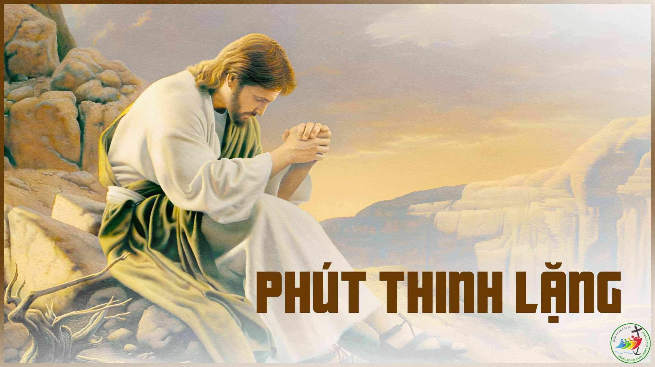

Slide 8

Ca Dâng Lễ

Slide 9
Ca Hiệp Lễ
Chúa đã phục sinh và đã chiếu soi chúng ta là những kẻ Người đã dùng máu Mình mà cứu chuộc – Alleluia.

Slide 10
Ca Kết Lễ

Slide 11
THỨ Tư TUẦN V PHỤC SINH

